Slide 1
共享记账软件甲方汇报
团队：IMF队
汇报人：

Slide 2
→
→
→
01
团队及项目简介
目 录
02
项目用例介绍
CONTENTS
03
分功能性需求介绍
04
测试与修复

Slide 3
→
→
→
Part 01
团队及项目简介

Slide 4
团队及项目简介
The introduction
团队名
小组成员
IMF
1851985 屈宁
1856003 泰戈
开发小组
IMF

Slide 5
项目简介
The introduction
目标
实现共享账本，同步对资产进行修改，完成数据同步以及账单清算等功能
背景
目标用户
多人活动的记账问题，例如旅游过程中产生的花费，使用现有记账软件不方便
对于多人活动垫付资金频繁的用户，如合租用户、旅游用户、寝室生活

Slide 6
→
→
→
Part 02
项目用例介绍

Slide 7
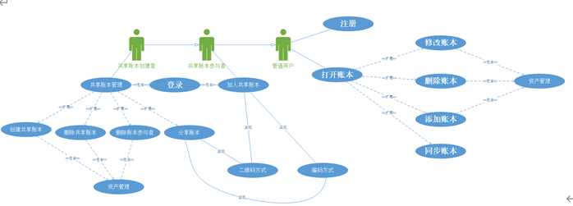
项目用例介绍
用户案例

Slide 8
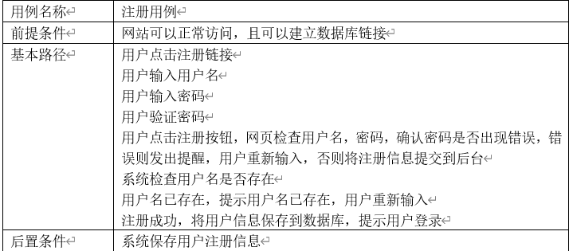
项目用例介绍
用例名称
注册

Slide 9
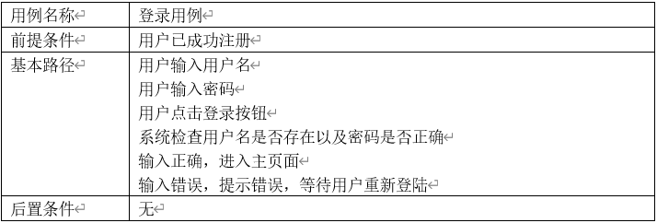
项目用例介绍
用例名称
登陆

Slide 10
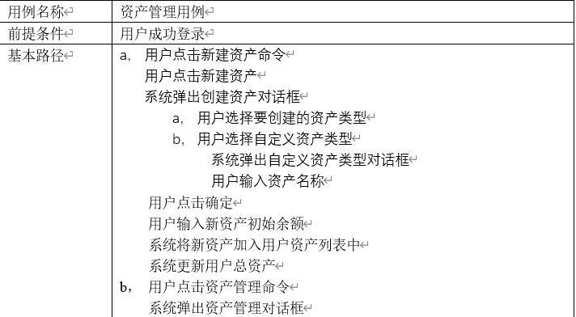
项目用例介绍
用例名称
资产管理

Slide 11
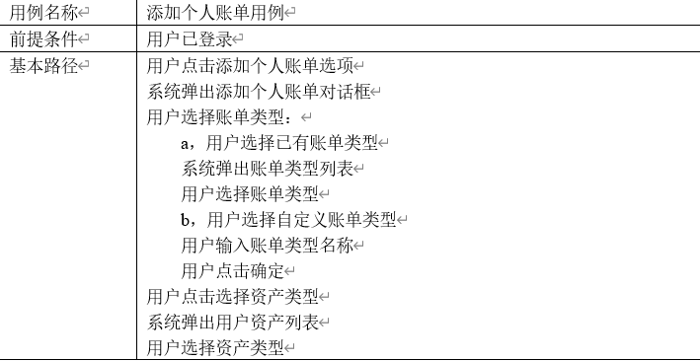
项目用例介绍
用例名称
添加个人账单

Slide 12
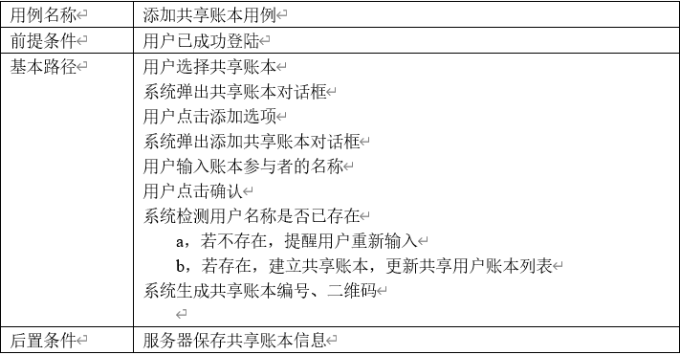
项目用例介绍
用例名称
添加共享账本

Slide 13
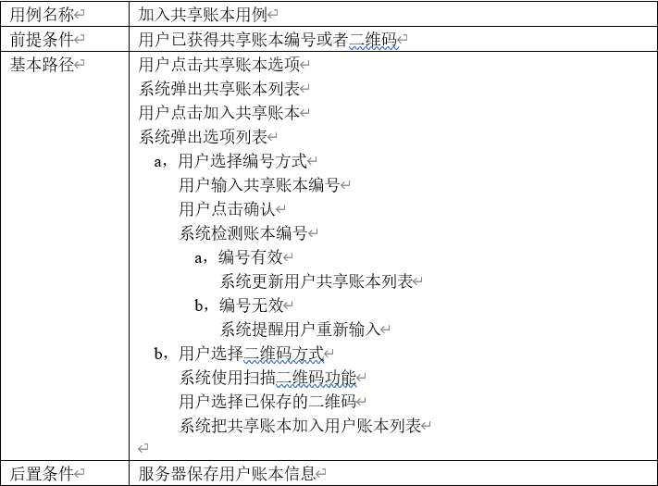
项目用例介绍
用例名称
加入共享账本

Slide 14
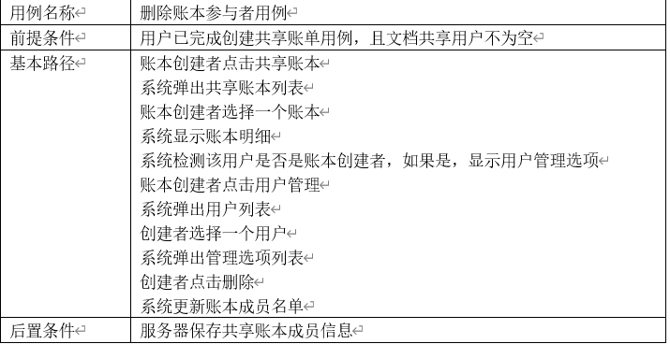
项目用例介绍
用例名称
删除账本参与者
接口需求
功能性需求

Slide 15
→
→
→
Part 03
非功能性需求

Slide 16


非功能性需求
Research ideas and methods
适应性
数据准确度
准确不冲突，确保用户修改可以正确的上传到云端
用户数量
支持最多10人加入同一共享账本，同一用户最多可创建5本共享账本
防护需求

Slide 17
SRS修正总结
*重构了系统用例图
*重新编写了各个用例的详细说明
*添加接口需求部分，包含用户接口、硬件接口、通讯接口
*添加系统特性，明确功能性需求
*修改非功能性需求，使之符合开发要求

Slide 18
SRS修正总结
需求调整：
*用户账户唯一性：允许同名，但手机号和邮箱不能相同
*注册验证方式改为邮箱验证
*安卓开发使用原生安卓
*添加共享账本用户时删掉通过用户名称添加的方式，改为生成邀请码自行添加

Slide 19
→
→
→
Part 04
项目测试与修复

Slide 20
功能性测试
功能 | 是否完成 | 备注
注册 | 是 | 手机号和邮箱不能重复
登录 | 是
退出登录 | 是
个人信息修改 | 是 | 可以修改用户名和密码
添加个人资产 | 是
修改个人资产 | 是 | 修改资产名称或金额能保留消费记录
添加本地账单 | 是
本地账单保存 | 是 | 下次登录本地依然存在
创建共享账单 | 是 | 会生成邀请码
添加共享账单 | 是
编辑共享账单 | 是 | 可以修改账单内容和

Slide 21
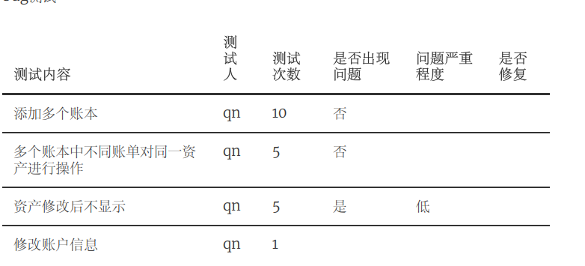
Bug发现与修复

Slide 22
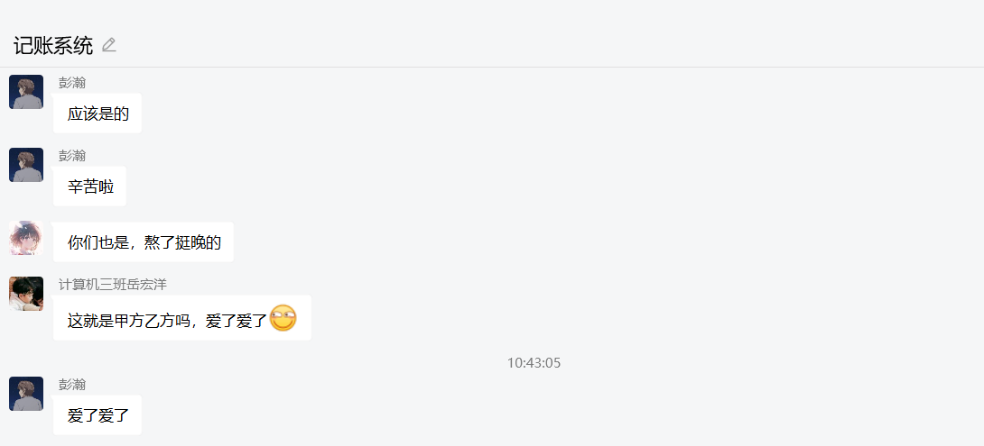
甲乙合作融洽

Slide 23
→
→
→
感谢聆听

Slide 24
共享记账软件
交付报告
南鸽难鸽组 2021/6/21

Slide 25
CONTENT
Part 01
成员分工与贡献度
Part 02
系统设计
Part 03
开发过程
Part 04
项目反思

Slide 26
HELP ME SOFTWARE REQUIREMENT SPECIFICATION
Part 01
成员分工和
贡献度

Slide 27
人员分工
前端
后端
测试
贡献度：
100%
100%
100%
100%
100%
95%
方润楠
注册登录
个人信息(信息查看、信息修改)
整体UI调整(CSS文档)
彭瀚
账本信息模块(本地、共享账本账单添加、账本账单详情查看)
导航栏模块
页面跳转调整
金唱
资产信息模块(资产添加、查看)
修改模块(账单修改、资产修改)
页面刷新调整
刘孔阳
建立框架
api设计实现
解决疑难杂症
夏文勇
数据库设计
api设计实现
李昊龙
测试本组项目
测试乙方项目

Slide 28
HELP ME SOFTWARE REQUIREMENT SPECIFICATION
Part 02
系统设计

Slide 29
数据库设计
user_info |  |  |  |  | 用户信息
字段名 | 数据类型 | 默认值 | 允许空值 | 自动递增 | 备注
user_id | TINYINT |  | NO | YES | 用户编号
user_name | CHAR(16) |  | NO |  | 用户昵称
user_phone | CHAR(11) |  | NO |  | 用户手机号
user_email | CHAR(40) |  | NO |  | 用户邮箱
user_permission | TINYINT | 2 | YES |  | 用户权限
user_createtime | DATETIME |  | NO |  | 用户创建时间
user_passwd | CHAR(100) |  | NO |  | 用户密码
assets_info |  |  |  |  | 资产信息
字段名 | 数据类型 | 默认值 | 允许空值 | 自动递增 | 备注
asstes_id | TINYINT |  | NO | YES | 资产编号
assets_user_id | TINYINT |  | NO |  | 用户编号
assets_name | CHAR(20) |  | NO |  | 资产名称
assets_number | TINYINT |  | NO |  | 资产值
assets_createtime | DATETIME |  | NO |  | 资产创建时间
assets_isTrash | Boolean |  | NO |  | 是否是未分类资产
bill_info |  |  |  |  | 账本信息
字段名 | 数据类型 | 默认值 | 允许空值 | 自动递增 | 备注
bill_id | TINYINT |  | NO |  | 账本编号
bill_name | CHAR(40) |  | NO |  | 账本名称
bill_isshare | BOOLEAN |  | NO |  | 账本是否共享
assets_createtime | DATETIME |  | NO |  | 账本创建时间
record_user |  |  |  |  | 账单与对应参与者
字段名 | 数据类型 | 默认值 | 允许空值 | 自动递增 | 备注
bill_detail_id | TINYINT |  | NO |  | 账单编号
user_id | TINYINT |  | NO |  | 用户编号
bill_user |  |  |  |  | 账本与对应参与者
字段名 | 数据类型 | 默认值 | 允许空值 | 自动递增 | 备注
bill_id | TINYINT |  | NO |  | 账本编号
user_id | TINYINT |  | NO |  | 用户编号
user_nickname | CHAR(16) | user_name | YES |  | 用户在本账本昵称
bill_user_createtime | DATETIME |  | NO |  | 用户加入账本时间
bill_user_leavetime | DATETIME |  | NO |  | 用户退出账本时间
bill_detail |  |  |  |  | 账单信息
字段名 | 数据类型 | 默认值 | 允许空值 | 自动递增 | 备注
bill_detail_id | TINYINT |  | NO |  | 账单编号
user_id | TINYINT |  | NO |  | 用户编号
bill_id | TINYINT |  | NO |  | 账本编号
assets_id | TINYINT |  | NO |  | 资产编号
bill_count | TINYINT |  | NO |  | 账单价值
bill_describe | CHAR(256) |  | NO |  | 账单描述
bill_photo_addr | CHAR(100) |  | NO |  | 账单小票
bill_clean | BOOLEAN |  | NO |  | 账单是否结清
bill_detail_createtime | DATETIME |  | NO |  | 账单创建时间
bill_detail_cleantime | DATETIME |  | NO |  | 账单结清时间
数据库设计

Slide 30
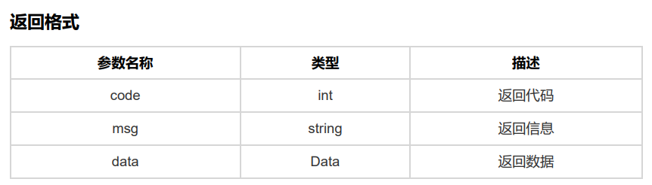
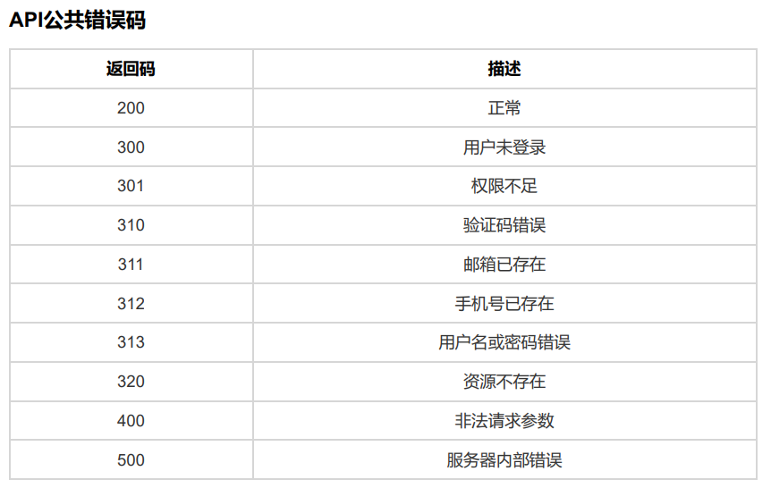
API接口设计
API接口设计

Slide 31
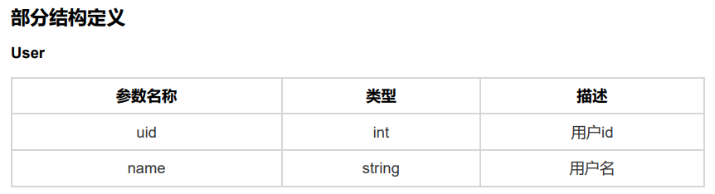
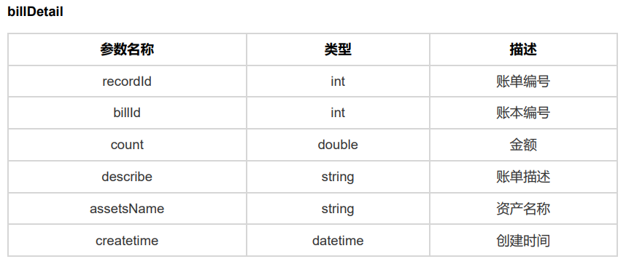
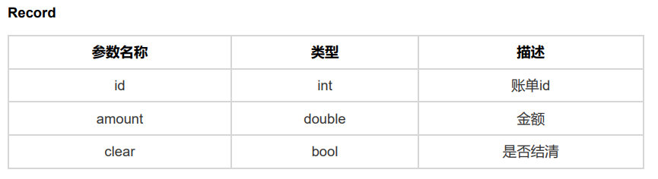
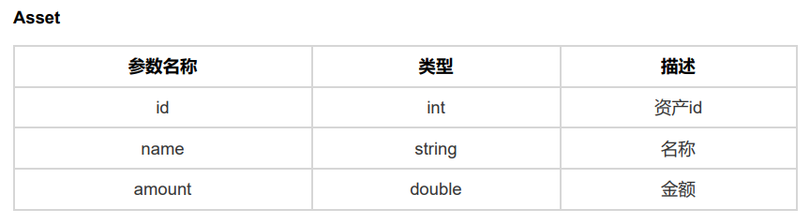
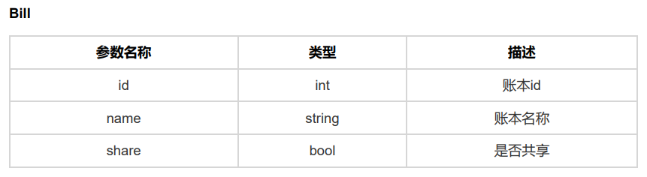
API接口设计

Slide 32
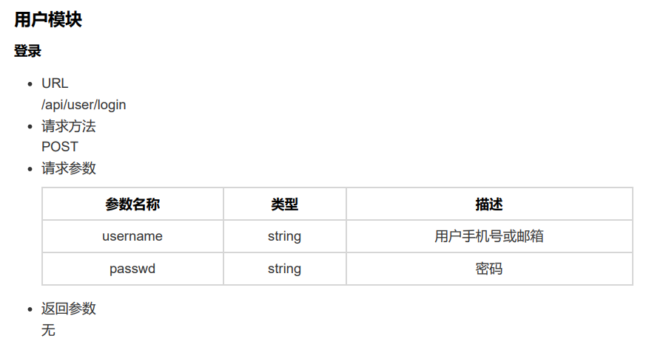
API接口设计

Slide 33
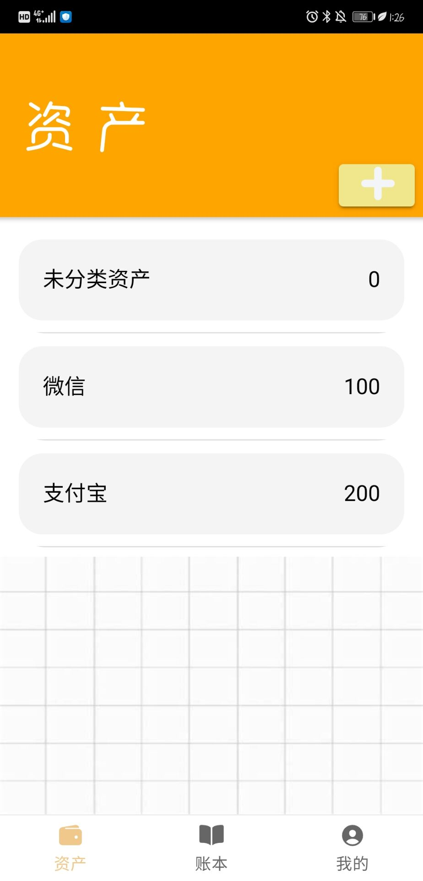
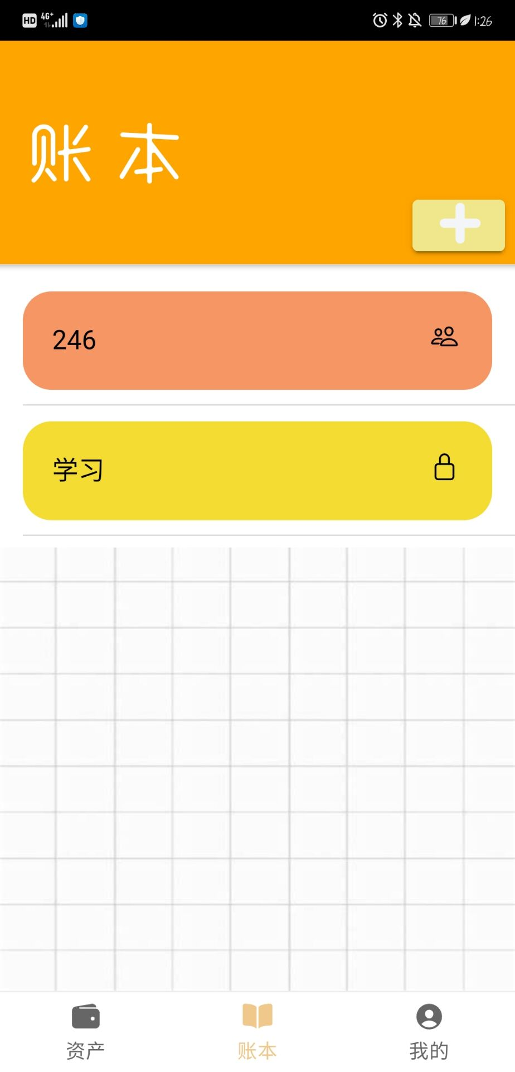
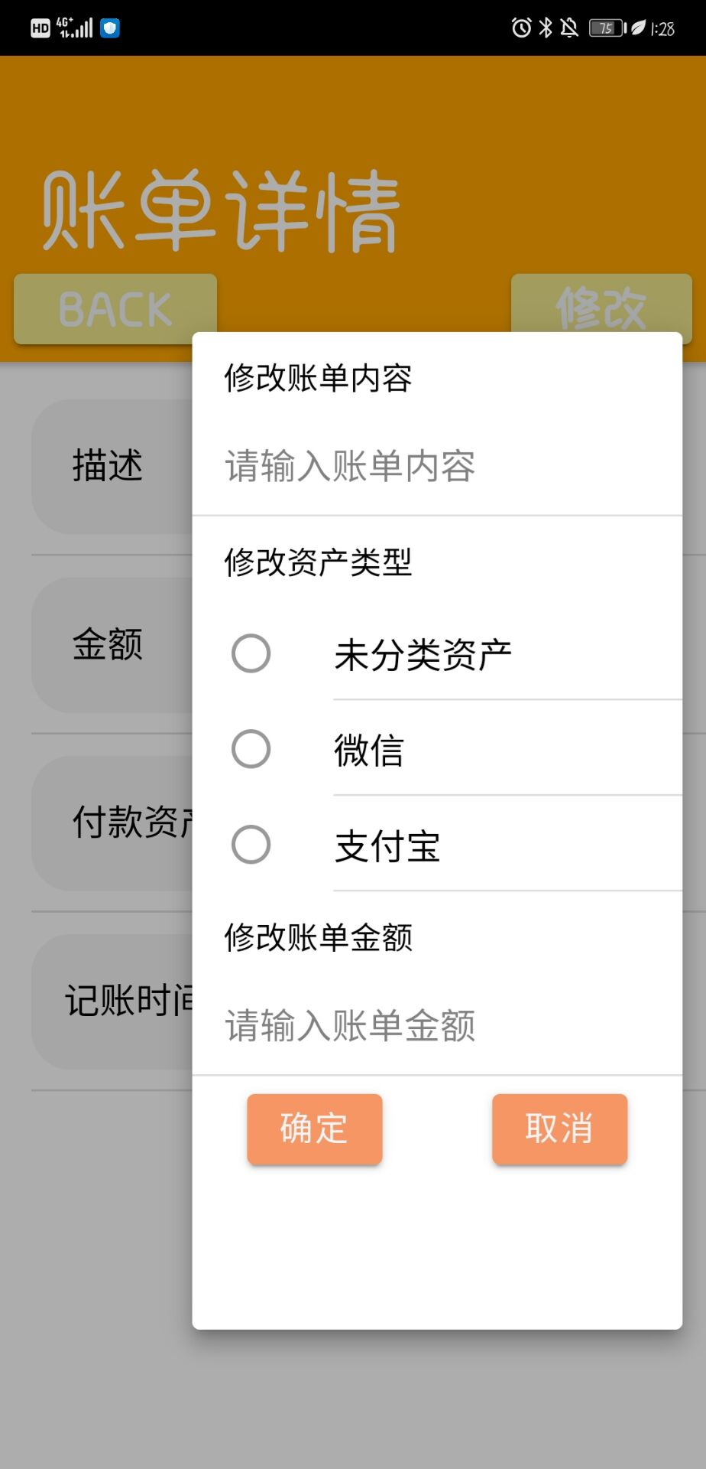
前端实现

Slide 34
前端实现
使用ionic+vue实现
Ionic：可使用封装好的前端UI小组件，如按钮、导航栏、popover弹出框等，实现美观多样的界面
Vue：和ionic结合使用，实现页面间的跳转与传值、事件响应、与后端的数据交互等内部逻辑

Slide 35
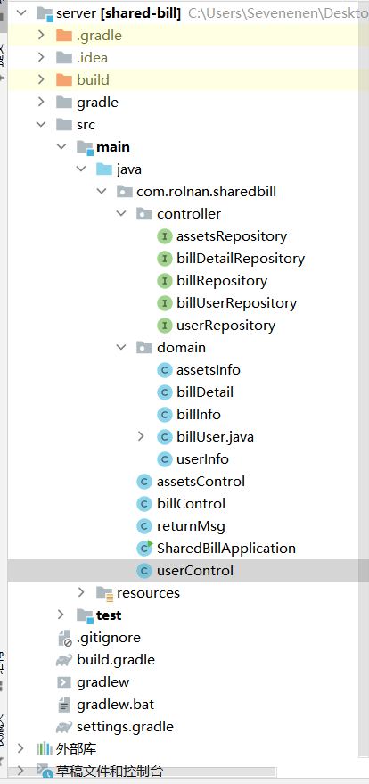
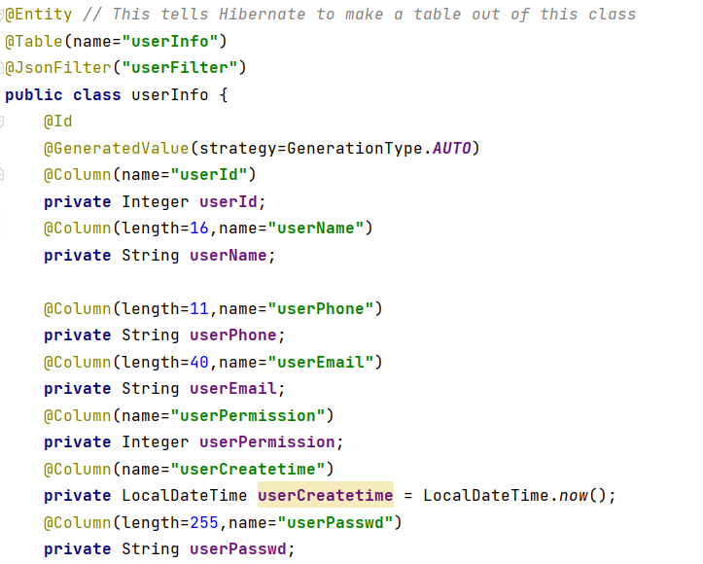

后端实现
语言：Java
框架：SprintBoot + Hibernate
数据库：在Hibernate框架的基础上通过ORM技术实现Java与MySQL之间的交互

Slide 36
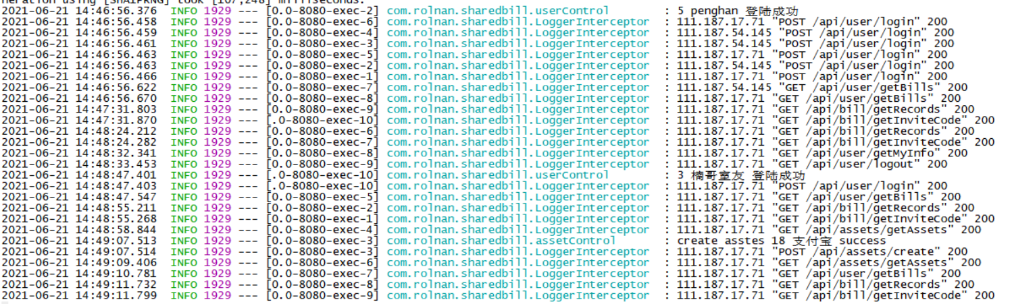
日志

Slide 37
HELP ME SOFTWARE REQUIREMENT SPECIFICATION
Part 03
开发过程

Slide 38
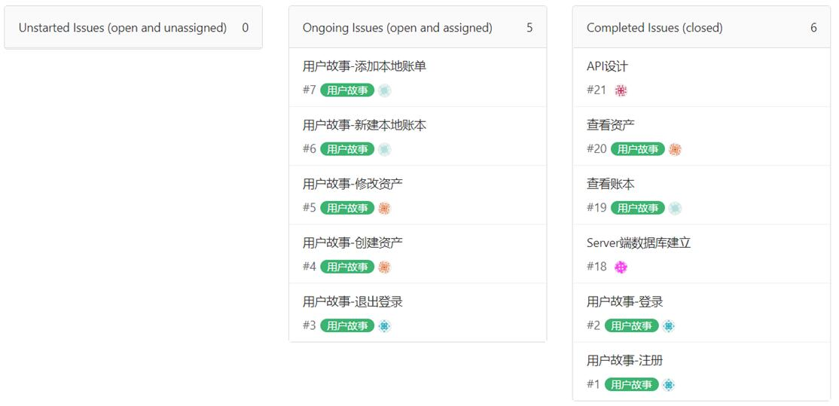
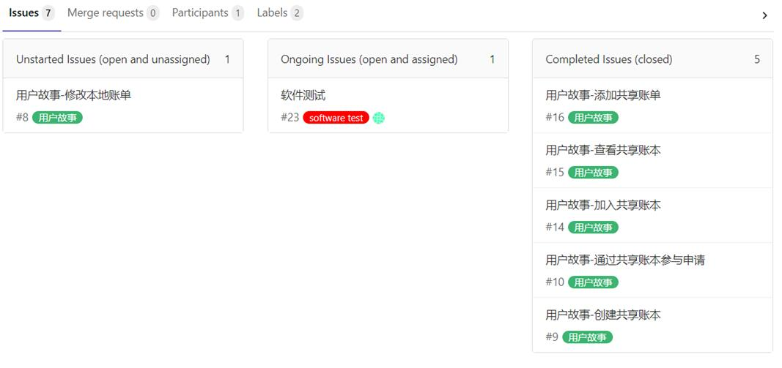
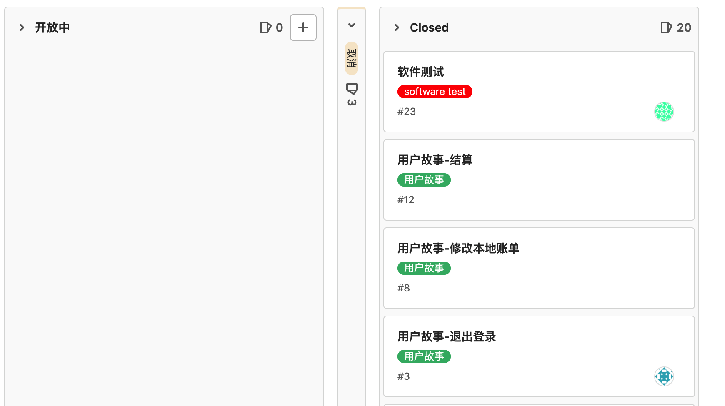
看板

Slide 39
开发流程
milestone1
完成基础的注册登录功能
完成显示账本、资产等功能
完成数据库的初步设计
完成api的初步设计

Slide 40
开发流程
milestone2
完成账本添加、账单添加、共享账本等功能
完成修改资产等功能
完成账本结算功能
完成api的修订和实现
完成日志功能

Slide 41
开发流程
milestone3
完成账本修改等功能
完成页面刷新和跳转等功能
完成查看参与者功能
完成新增api的实现

Slide 42
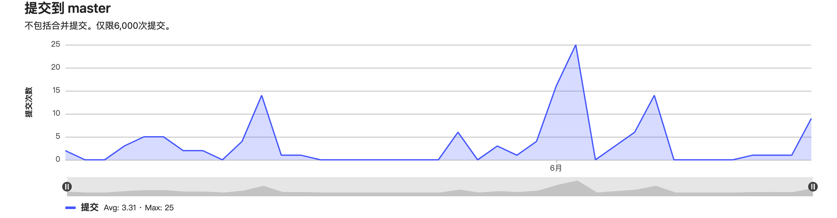
提交记录

Slide 43
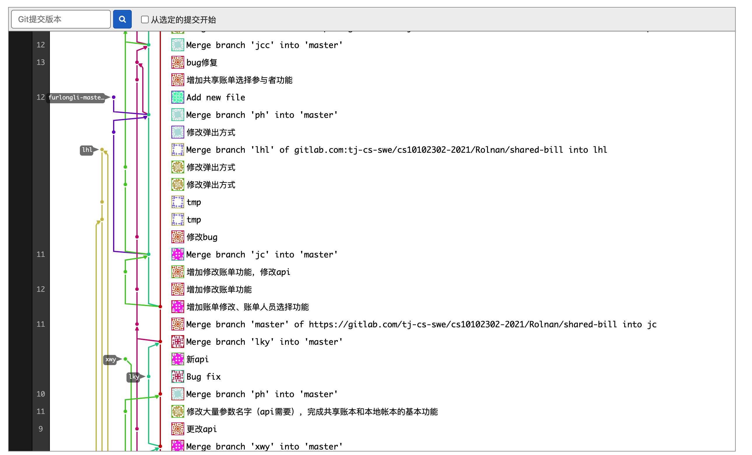
分枝图

Slide 44
HELP ME SOFTWARE REQUIREMENT SPECIFICATION
Part 03
项目反思

Slide 45
项目完成情况
安全性
密码传输和存储使用md5加密，保证了安全性
有完善的日志，能够追溯操作
使用cookies来记录用户登录状态

Slide 46
项目完成情况
存在的问题
开发初期没有有效使用git来合作，后期虽然使用git来进行代码和项目的管理，但issue等的完成情况没有进行及时更新
由于首次使用前后端分离，所以项目开发初期在API接口的设定上产生了一些分歧
不能使用系统的返回操作，如系统返回键

Slide 47
项目完成情况
总结与反思
较好地实现了前后端分离，进行了较为明确的分工
开发过程中存在一些沟通上的问题，但基本贯彻了敏捷开发的思想
还可以加入更多的功能使用户体验感更好，例如找回密码、加入共享账本时需要双方同意等等

Slide 48
谢谢大家
南鸽难鸽组 2021/6/21

